Slide 1
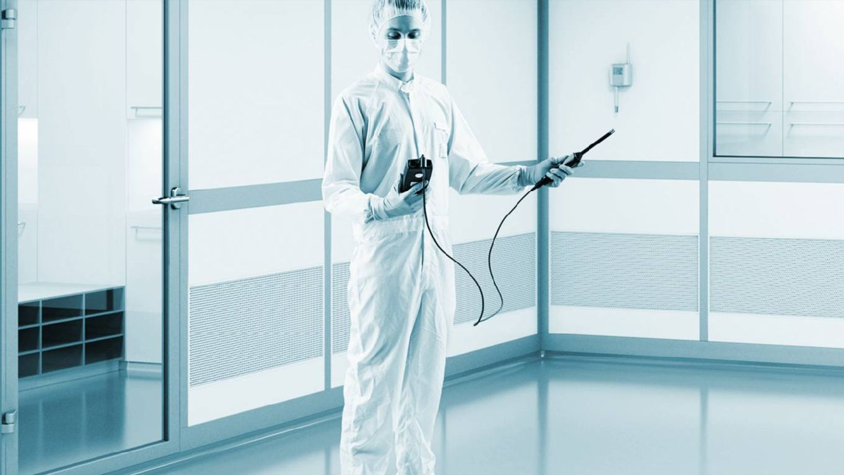
IOT PROJECT Smart clean-room
By: Matan Sharazki, Elad Asis

Slide 2

מבוא
מהו חדר נקי?
בתעשייה, חדר נקי הוא אזור במפעל שבו נשמרת רמת ניקיון גבוהה ביותר (גבוהה מזו שבחדר ניתוח). רמת ניקיון גבוהה זו נדרשת בייצורם של מוצרים מסוימים, ובפרט שבבים אלקטרוניים, שאפילו גרגר אבק עלול לשבש את ייצורם.
תחום החדרים הנקיים צובר תאוצה בשנים האחרונות בקצב מואץ, זאת במקביל להתפתחות ענפי הפארמה, רפואה, אלקטרוניקה וביולוגיה הזקוקים למרחבים ייעודיים (חדרים נקיים) אשר ישמשו כמעבדות, מפעלים או מכוני מחקר לייצור חומרים מיוחדים ותרופות.
שני פרמטרים חשובים בהקמת חדר נקי הם:
טמפרטורה – כל ענף ייצור דורש טמפרטורה שונה, כדי ליצור את המוצר בתנאים האופטימליים. מערכת מיזוג האוויר בחדר הנקי מתאימה את הטמפרטורה בחדר בצורה מדויקת לדרישה.
לחות- בהתאם לנהלים נדרש לפעמים בקרת לחות בחדר הנקי. במפעלים מסוימים רמת לחות גבוהה תפגום במוצר ותוכל לגרום להתפתחות חיידקים. בזמן שבתעשייה אחרת, יש לשמור על סביבה לחה, בכדי למנוע חשמל סטטי שיפגום בייצור.

Slide 3
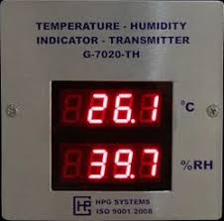
בעיה
ישנם מוצרים אשר מיוצרים בחדר נקי , עבורם נדרשת רמת ניקיון גבוהה מהרגיל.
במהלך פיתוח מוצר צריך לוודא שהחדר הנקי מתאים לתקנים הדרושים, חלק מהדרישות הן לוודא בכל זמן מוגדר מהי הטמפרטורה והלחות בחדר, ולרשום בהתאם לשלב פיתוח המוצר.
ישנן מקרים בלתי צפויים בהן קיימות חריגות של טמפרטורה ולחות, כלומר רמת הטמפרטורה והלחות לא נמצאת בטווח שהוגדר, ולכן אסור לעבוד על המוצר.
נכון להיום קיימים אוגרי טמפרטורה ולחות פיזיים בחדרים נקיים, אשר מציג בכל רגע נתון את הטמפרטורה והלחות , ואם התרחשה חריגה (שהוגדרה מראש), האוגר שומר את הפרטים לגבי אותה חריגה, וניתן לצפות בפרטים.
אוגר הטמפרטורה והלחות הוא פיזי, ונמצא במקום יחיד ולכן יש צורך ללכת ולבדוק מידי פעם את מצב הטמפרטורה והלחות, ולא תמיד זה קורה מכמה סיבות.
לכן נוצרים מצבים שעובדים לא שמים לב שהם עובדים בתנאי סביבה שלא מתאימים לתקנים.
וכאשר הם צריכים לרשום את נתוני הטמפרטורה והלחות, הם צריכים ללכת לאוגר הפיזי ולבדוק את מצבו.
קיימים מקרים בהם המוצר עליו עבדו ככל הנראה ייפסל או יידרש חקר, כאשר הנתונים לא היו מדוייקים.
אוגר טמפרטורה ולחות

Slide 4
פתרון
בעקבות בעיה זו ישנו צורך במוצר טכנולוגי (אפליקציה) שתהיה זמינה ונגישה לכלל העובדים אשר מבצעים את עבודתם בחדרים נקיים.
במסגרת הקורס, הוקנו לנו הכלים והידע לפיתוח מערכות מבוססות רכיבים אלקטרוניים קטנים הנשלטים באמצעות האינטרנט.
מערכת “Smart Clean-Room” המבוססת על חיישנים, מטרתה להראות את רמת הטמפרטורה והלחות לכל עובד בכל רגע נתון, האם מותר/אסור לעבוד על המוצר (עמידה בטווחים המתאימים), להתריע בעת חריגה וכן לשמור ברישומי היסטוריה את הנתונים וכמו כן מתי התרחשה חריגה.
בעזרת האפליקציה נוכל לעזור לחברות לחסוך בזמן ומשאבים שיתבזבזו עקב חריגות לא צפויות של טמפרטורה ולחות.

Slide 5
תיאור המערכת
המערכת “Smart Clean-Room” הינה מערכת אשר מאפשרת למשתמש לצפות בנתוני הטמפרטורה והלחות, ובנוסף לקבל התראה אם קיימת חריגה וכן לצפות בחריגות שקרו בעבר. למנהלי עבודה תהיה גישה לשנות במידת הצורך את רמת הטמפרטורה בכל חדר נקי במפעל באמצעות שליטה מרחוק.
המערכת מבוססת על אינטרנט וניתנת לתפעול גם מהטלפון הנייד, כל עוד המשתמש נמצא בטווח של קליטה סלולארית או Wi-Fi. למערכת יש חיישן שמודד את טמפרטורת הסביבה ואת הלחות ומשדר נתונים אלה לאפליקציה.
מנהלים יוכלו לשלוט על הטמפרטורה ע"י שליחת נתונים מהאפליקציה אל המזגן, והמזגן יקבל את אותם הנתונים וישנה את הטמפרטורה בהתאם.

Slide 6
תיאור המערכת
לאפליקציה יש עמוד ראשי בו ניתן להפעיל ולכבות את המערכת (במידת הצורך), למנהלים יש אפשרות לקבוע את טמפרטורת המזגן לכל חדר נקי במפעל.
ישנו חיישן טמפ' ולחות שמשדר כל דקה את הנתונים לאפליקציה, מכל חדר נקי במפעל אשר נמצא בו החיישן.
האפליקציה והחיישן מחוברים ביניהם דרך ה-Broker ומעבירים את הנתונים בעזרת פרוטוקול MQTT.

Slide 7
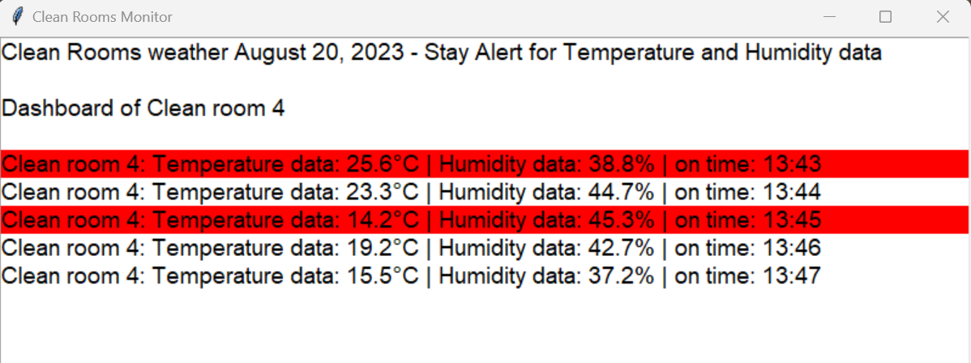
תיאור המערכת תצוגת עובד

Slide 8
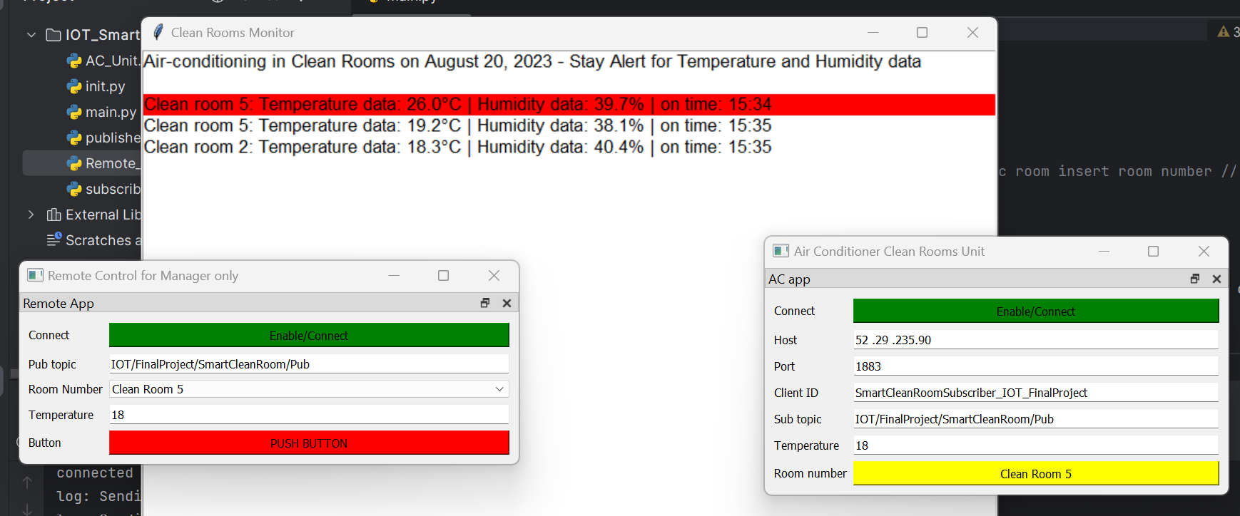
תיאור המערכת תצוגת מנהל

Slide 9
דרישות המערכת
דרישות פונקציונליות
העובדים בחדרים נקיים יוכל לצפות בנתוני הטמפרטורה והלחות בחדר הנקי שבהם עובדים, בתנאי שהם נמצאים בסביבת החדר (למשל במחשב העבודה של אותו עובד).
המערכת תתריע למשתמש בעת חריגה מהטמפרטורה והלחות שהוגדרו וכן תשמור את המידע לגבי החריגה.
מנהלים יוכלו להתחבר לאפליקציה מכל מקום ובכל זמן, וכן לצפות בנתונים של כל החדרים נקיים עליהם הם אחראים.
מנהלים יוכלו לשנות את נתוני הטמפרטורה של המזגן.

Slide 10
דרישות המערכת
דרישות לא פונקציונליות
המערכת תתמוך בכל סוגי מערכות ההפעלה של מכשירים חכמים.
המערכות תתמוך במערכות הפעלה של מחשב PC.
המערכת תהיה זמינה בשפה האנגלית.
האפליקציה תהיה כתובה בשפת Python.
המערכת תהיה זמינה 24/7.
המערכת תהיה חינמית.

Slide 11
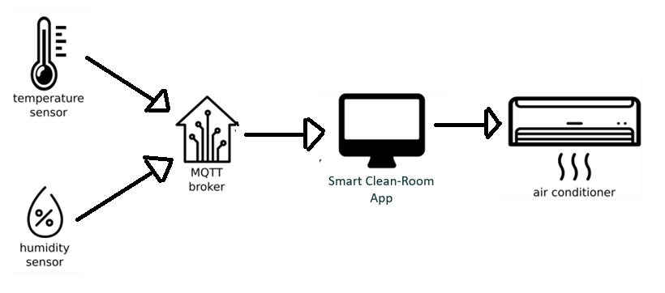
ארכיטקטורת המערכת
Manager only

Slide 12
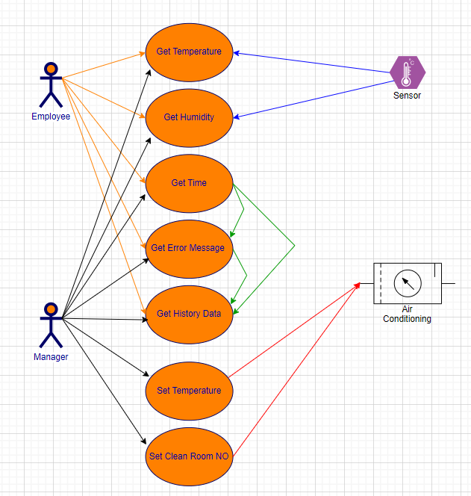
ארכיטקטורת המערכת
Use case diagram

Slide 13
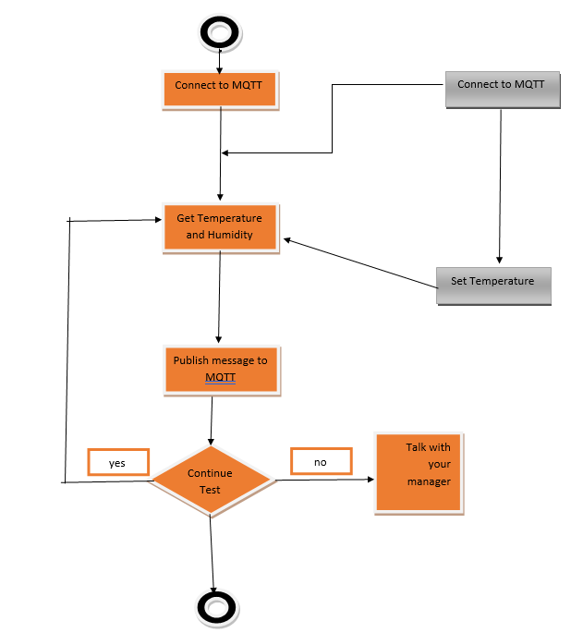
ארכיטקטורת המערכת
Activity diagram
\Stop working

Slide 14
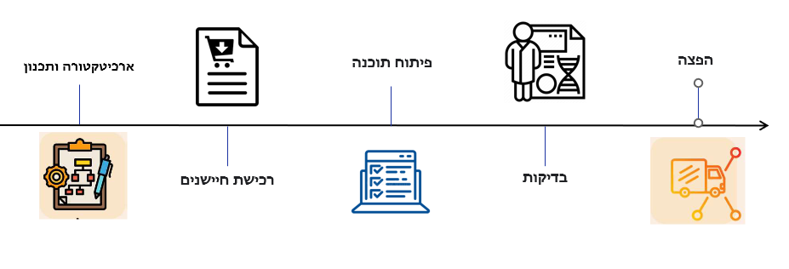
שלבי הפיתוח

Slide 15
סיכום
בחרנו לתכנן ולפתח מערכת זו בכדי לתת מענה למספר רב של חברות בכל העולם, תוך שימוש בכלים שלמדנו במסגרת הקורס.
המשתמש יוכל להנות מראש שקט לגבי נתוני הטמפרטורה והלחות, מבלי ללכת פיזית ולוודא שהנתונים תקינים או שהיו תקינים (הכל מתועד).
המערכת נוחה לשימוש, זמינה בחינם, ומספקת בקרה ומעקב על הטמפרטורה והלחות.
המנהלים יוכלו לשלוט בנתונים אלו בכל זמן ובכל מקום ולשנות נתונים באמצעות לחיצת כפתור פשוטה באפליקציה מהמכשיר החכם (טלפון/מחשב/טאבלט).

Slide 16

מקורות מידע וביבליוגרפיה
Iotondemand.net - Smart air conditioner
Credencys - Iot based smart air conditioner solution
What is a Cleanroom? - Angstrom Technology Cleanroom Solutions
Cleanroom - Wikipedia
Github - Yury Yurchenko - Smart Home

